Slide 1
Совещания отделения по ЕНД КУМО
«День отделения»

Slide 2
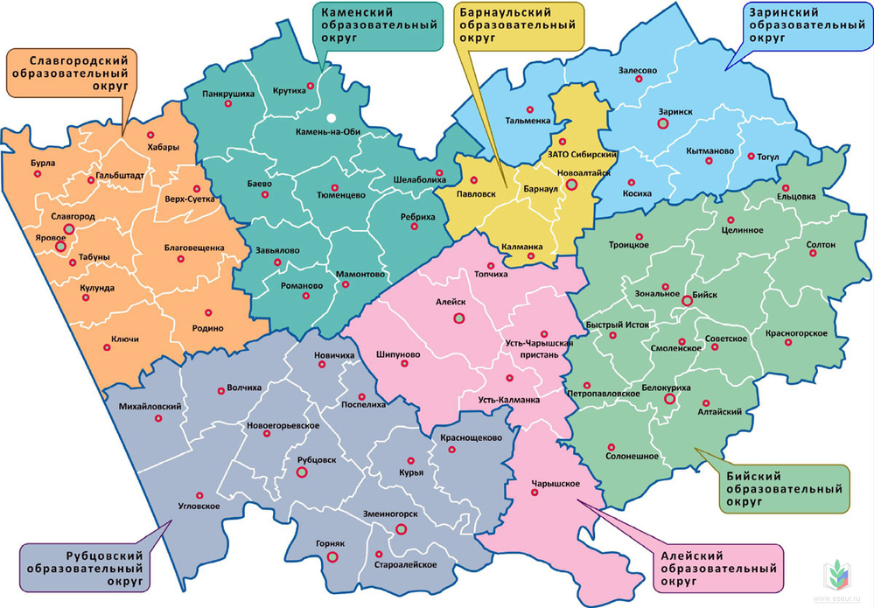

Slide 3
Цель деятельности УМО:
создать условия для повышения качества образования по учебным предметам естественно-научного цикла через развитие профессиональной компетентности педагогов.
Задачи:
выявление проблем в работе педагогов по обеспечению качества образовательных результатов по учебным предметам и оказание адресной методической помощи через консультирование, проведение методических мероприятий;
организация информационно-методического сопровождения педагогов по вопросам введения профстандарта; реализации ФГОС ООО; повышения психолого-педагогической компетентности; подготовки обучающихся к государственной итоговой аттестации в форме ЕГЭ и ОГЭ; работы со школьниками с особыми образовательными запросами (мигрантами, с ЗПР, неуспевающими); развития системы работы с одаренными детьми; эффективного использования учебно-лабораторного оборудования и современных УМК;
проведение общественно – профессиональной экспертизы авторских педагогических разработок учителей.

Slide 4
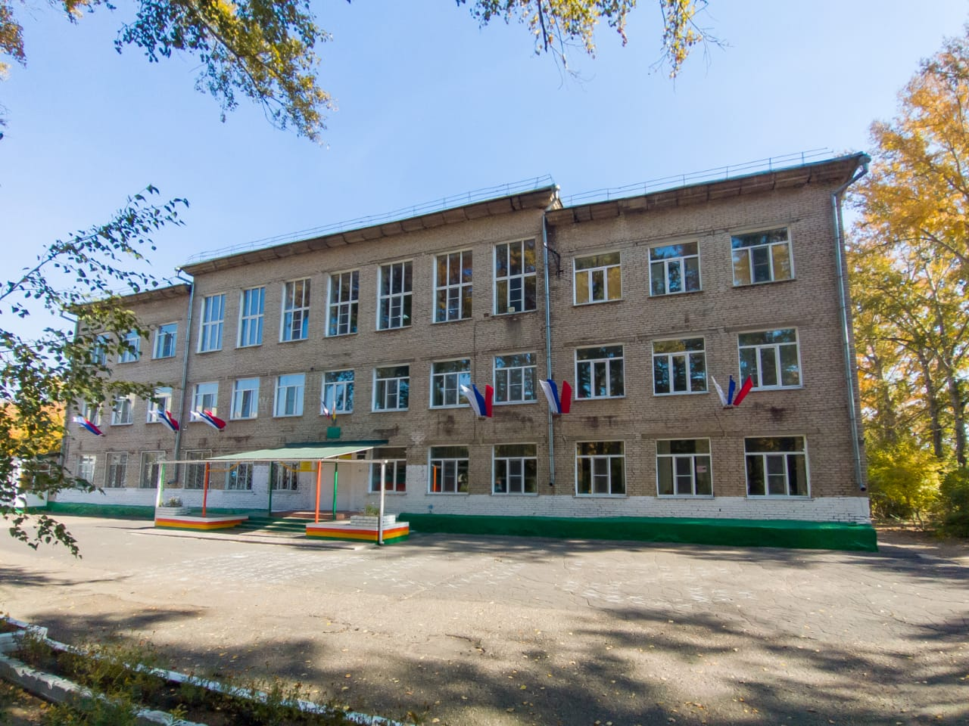

Slide 5
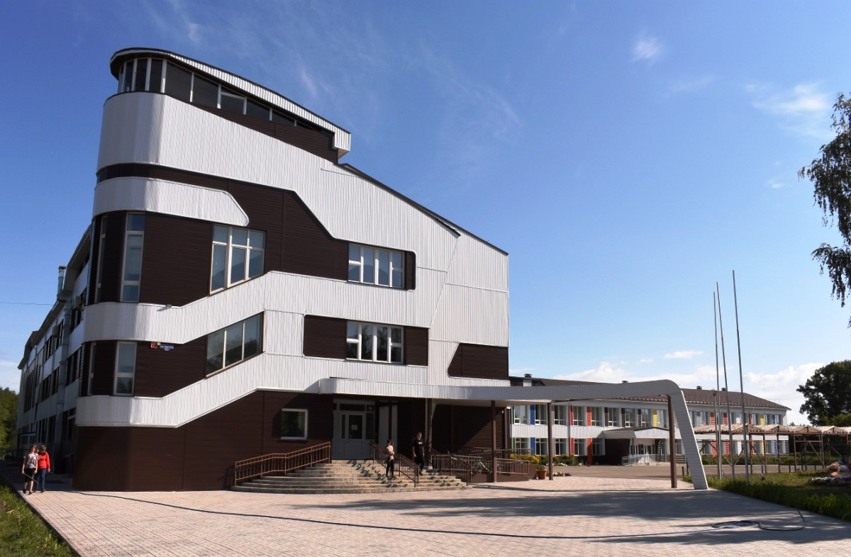
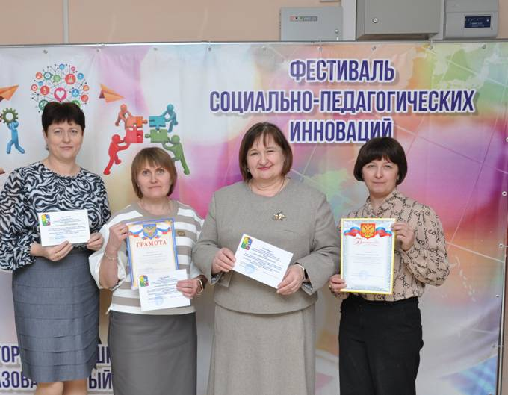
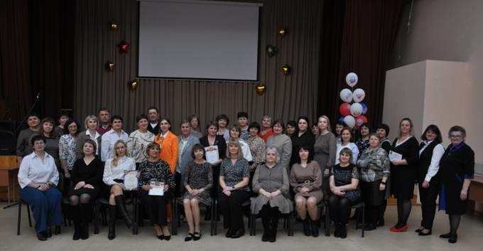
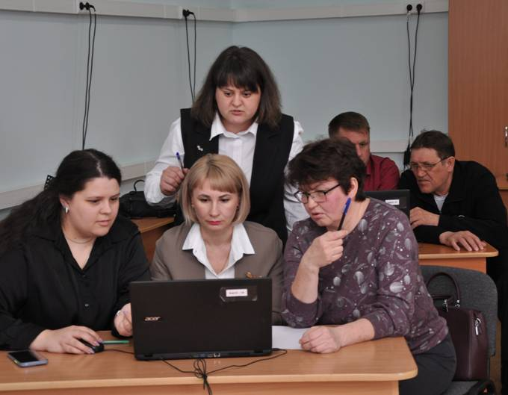

Slide 6
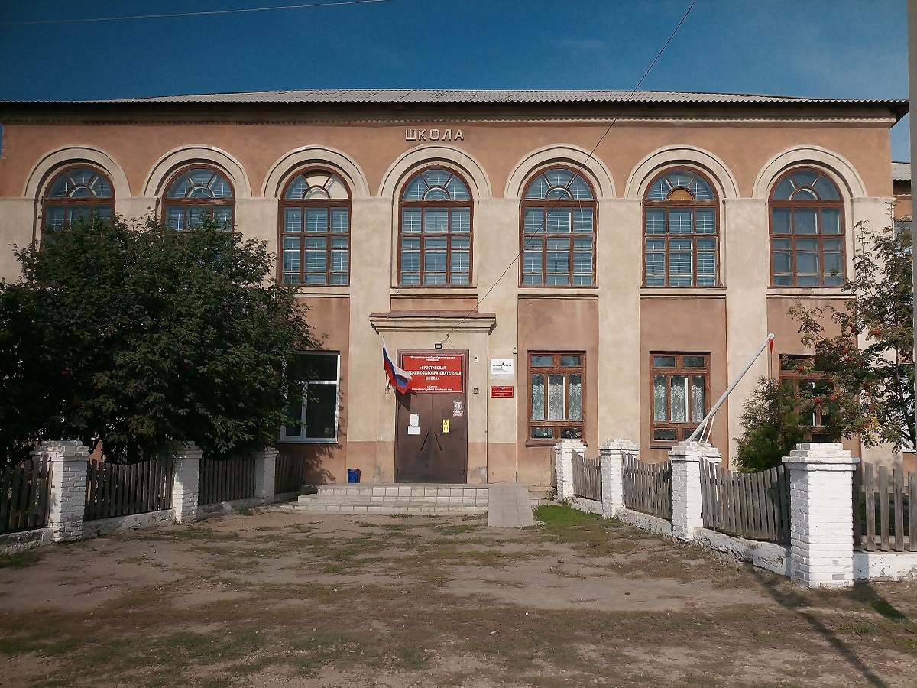
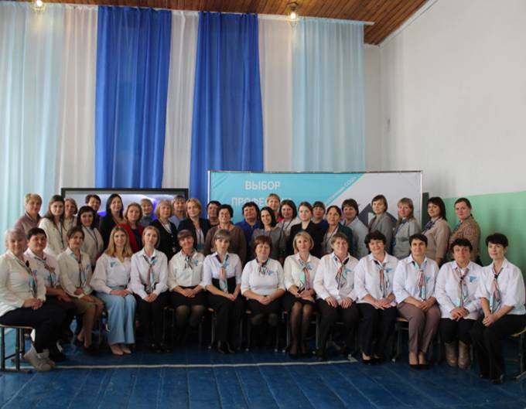
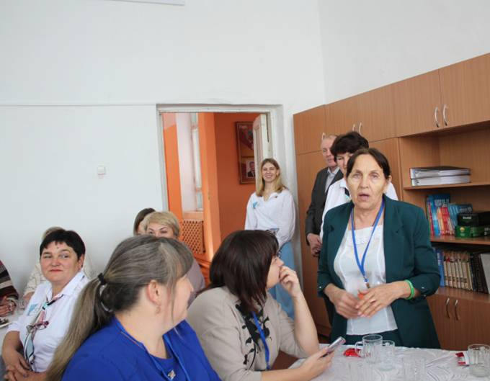

Slide 7
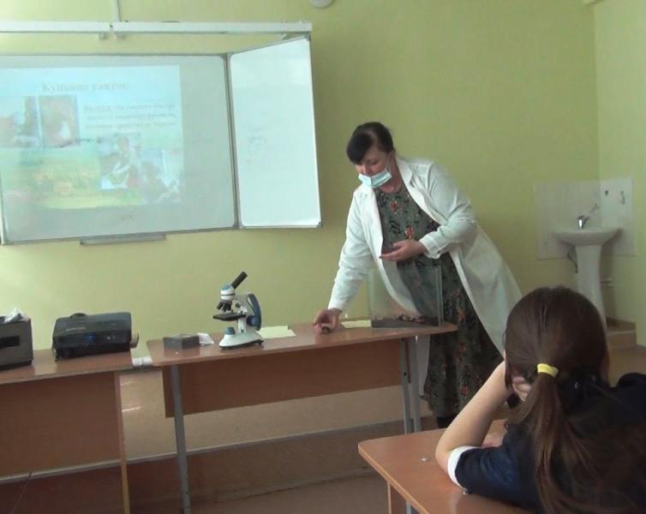
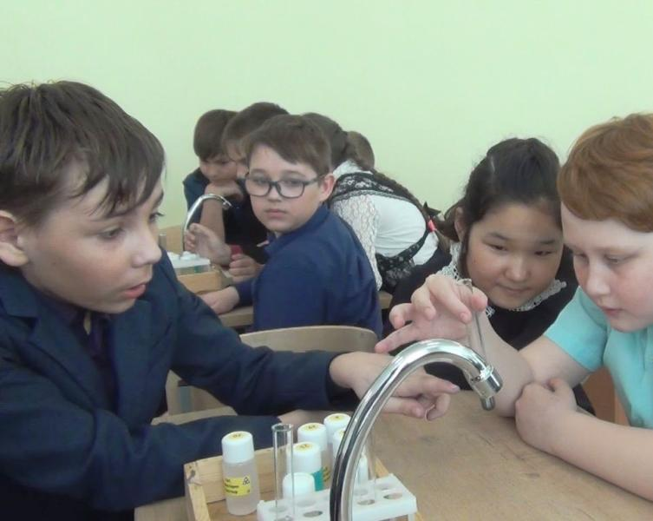
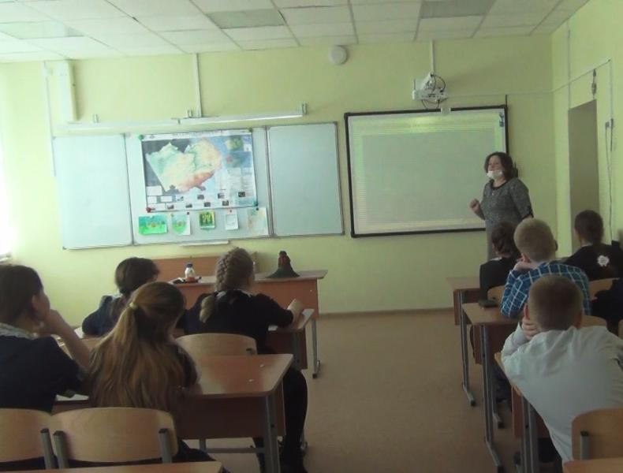
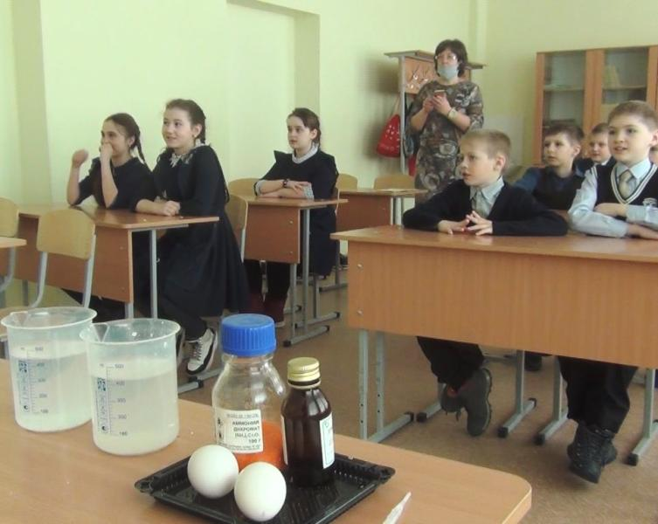

Slide 8
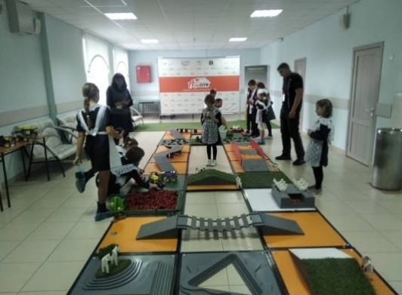

Slide 9
Формы поддержки учителей
Разработку методических рекомендаций и инструкций;
Проведение педагогических совещаний и консультаций;
Организацию взаимопосещения уроков с целью обмена опытом;
Подготовку и распространение инновационных учебных материалов.

Slide 11
Перспективы развития
Создать информационную группу.
Обмениваться опытом по применению разных образовательных ресурсов, чаще использовать их в образовательном процессе и рекомендовать их учащимся для самоподготовки к ГИА.
Использовать нестандартные подходы при проверке знаний.

